Slide 1
ΦΩΤΟΓΡΑΦΟΙ
ΠΑΛΙΑ

Slide 2
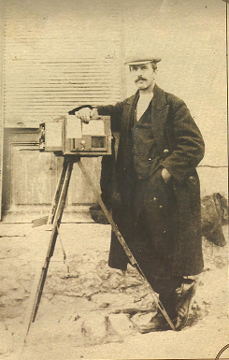

Slide 3
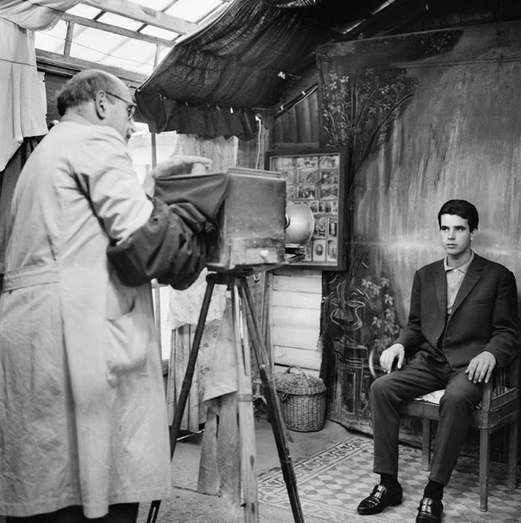

Slide 4
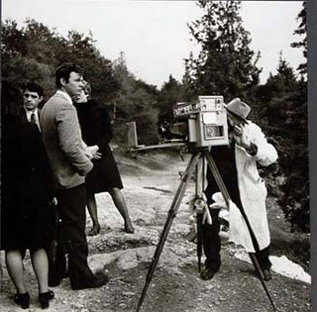

Slide 5
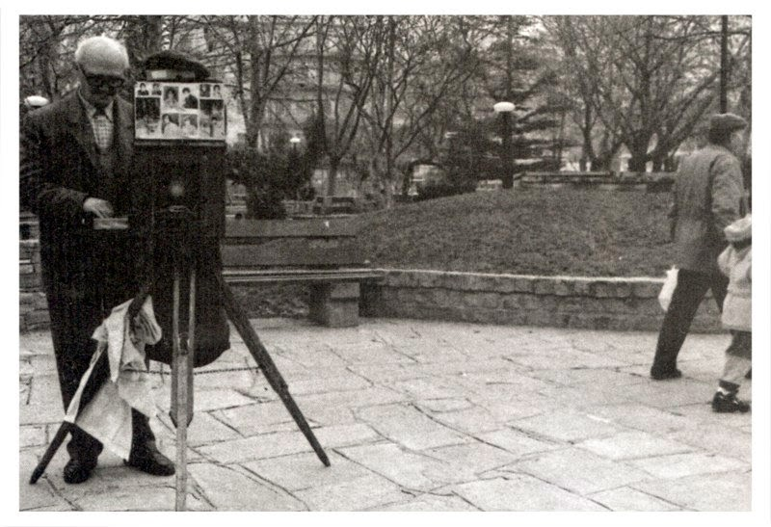

Slide 6
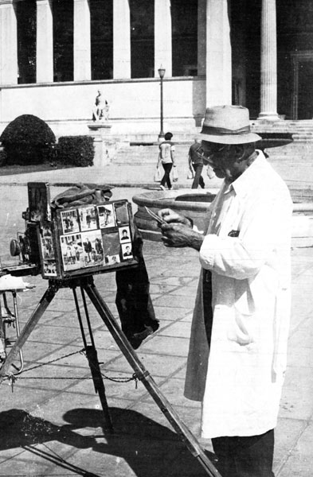

Slide 7
ΦΩΤΟΓΡΑΦΟΙ
ΣΗΜΕΡΑ

Slide 8
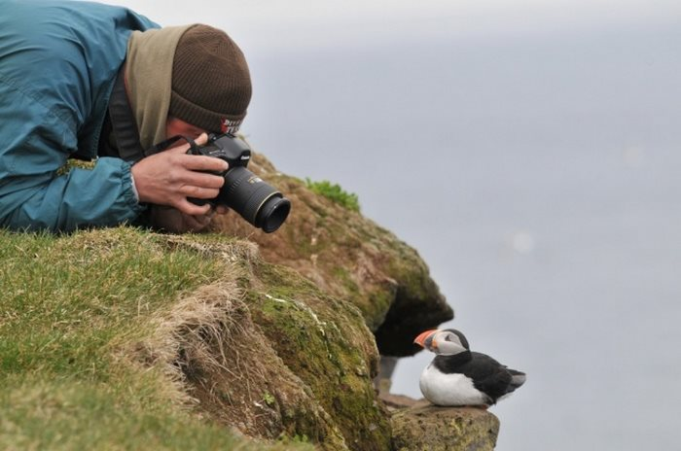

Slide 9
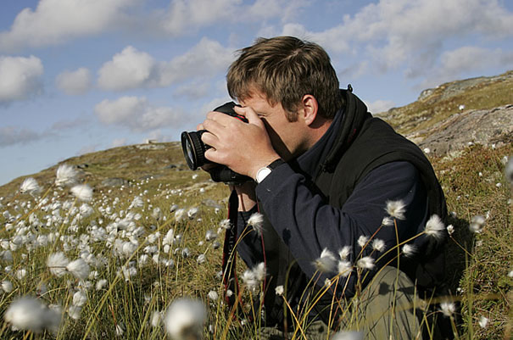

Slide 10
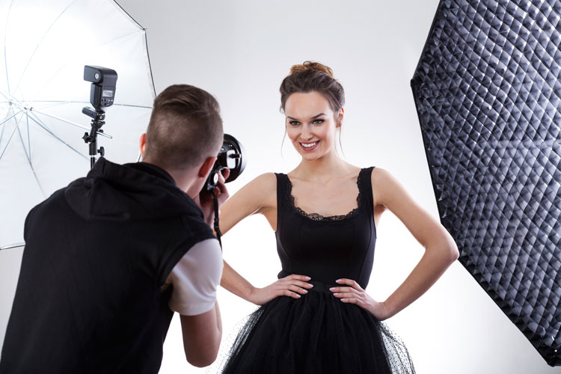

Slide 11
